Slide 1
Полезные ископаемые Республики Марий Эл
Автор : Москалёва Н.П.
Учитель начальных классов
МОУ СШ №9 им. А.С. Пушкина
г.Волжск РМЭ

Slide 2
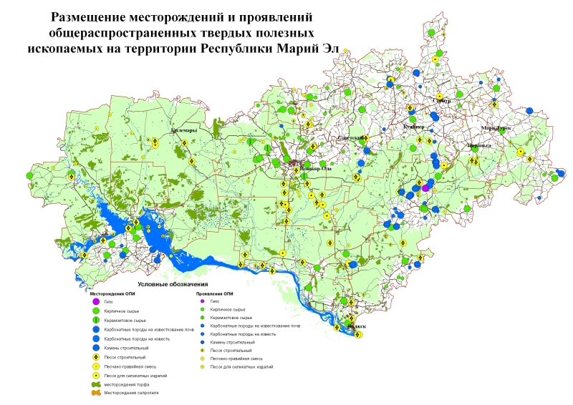

Slide 3
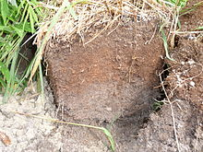
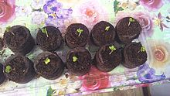
ТОРФ
Торф (устар. турф) — горючее полезное ископаемое и агроруда; образовано скоплением остатков мхов, подвергшихся неполному разложению в условиях болот.
Содержит 50—60 % углерода. Используется комплексно как топливо, удобрение, теплоизоляционный материал и в других целях. Торф также является важным газоносным материалом.
Торф выполняет важную экологическую функцию, накапливая продукты фотосинтеза и таким образом аккумулируя в себе атмосферный углерод.

Slide 4
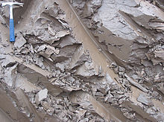
ГЛИНА
Глина — мелкозернистая осадочная горная порода, пылевидная в сухом состоянии, пластичная при увлажнении.
Глина — это вторичный продукт земной коры, осадочная горная порода, образовавшаяся в результате разрушения скальных пород в процессе выветривания.
Глина является основой гончарного, кирпичного производства. В смеси с водой глина образует тестообразную пластичную массу, пригодную для дальнейшей обработки.
Для изготовления цемента сначала добывают известняк и глину из карьеров. Известняк измельчают и тщательно перемешивают с глиной.
Глина используется в медицине, например, глина входит в состав некоторых лечебных мазей, противодиарейных средств.
В косметике глина является основой масок, некоторых мазей.
Лечебные глины и грязи широко используются в курортолечении кожных, гинекологических болезней, заболеваний опорно-двигательного аппарата.

Slide 5
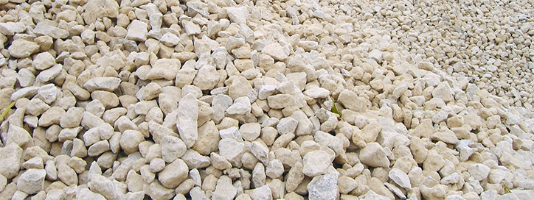
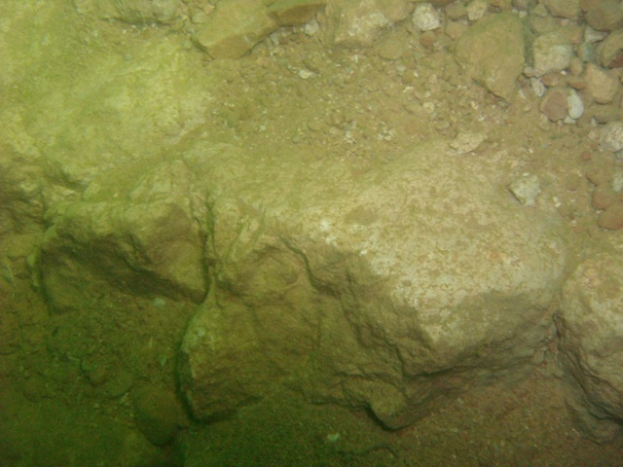
ИЗВЕСТНЯК
Известняк — широко распространённая осадочная порода, образующаяся при участии живых организмов в морских бассейнах. Это мономинеральная порода, состоящая из кальцита с примесями. Известняк широко применяется в качестве строительного материала, мелкозернистые разновидности используют для создания скульптур.
Обжиг известняка даёт негашёную известь — древний вяжущий материал, до сего времени применяемый в строительстве. Одним из основных строительных материалов, получаемых из известняка, является известняковый щебень, который широко используется в дорожном строительстве и в производстве бетона.

Slide 6
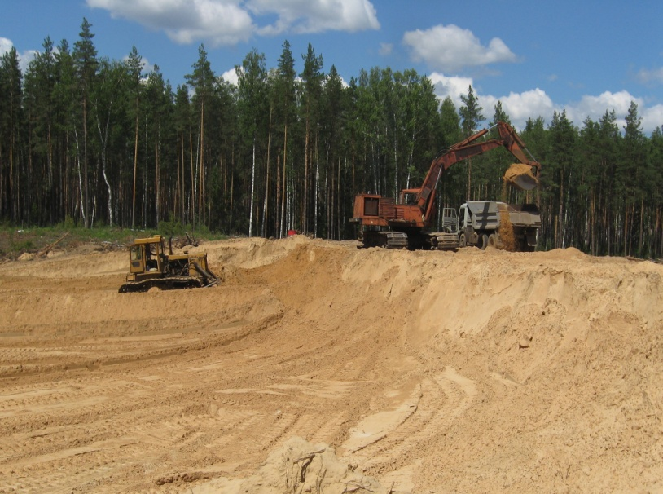
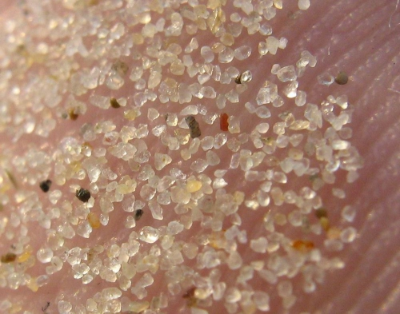
ПЕСОК
Речной песок-это строительный песок, добытый из русла рек, отличающийся высокой степенью очистки и отсутствием посторонних включений, глинистых примесей и мелких камней.
Карьерный мытый песок-это песок, добытый в карьере путём промывки большим количеством воды, в результате чего из него вымывается глина и пылевидные частицы.
Карьерный сеяный песок -это добытый в карьере просеянный песок, очищенный от камней и больших фракций. Карьерный сеяный песок широко применяется при производстве раствора для кладки, штукатурных и фундаментных работ, в приготовлении асфальтобетонных смесей.
Строительный песок- это неорганический сыпучий материал с крупностью зёрен до 5 мм, образовавшийся в результате естественного разрушения скальных горных пород.

Slide 7
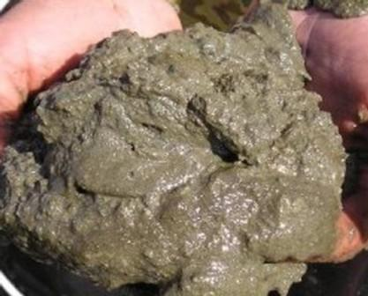
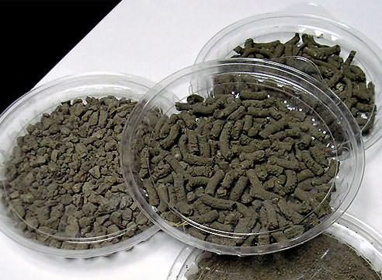
САПРОПЕЛЬ
Сапропе́ль (от греч. гнилой и ил, грязь) - это многовековые донные отложения пресноводных водоёмов, которые сформировались из отмершей водной растительности, остатков живых организмов, планктона, также частиц почвенного перегноя, содержащий большое количество органических веществ.
Сапропель (сапропелевая грязь) используется в лечебной практике для аппликаций, разводных ванн для грязелечения.
В сельском хозяйстве сапропель применяют как удобрение. Особенно эффективно применение на кислых и лёгких песчаных и супесчаных почвах.
Сапропель, богатый солями кальция, железа, фосфора, без примеси песка и бедные глиной, добавляют в рационы сельскохозяйственным животным в качестве минеральной подкормки.
Сырой сапропель добывается подъемниками со дна водоемов и проходит специальную подготовку — сушку.

Slide 8
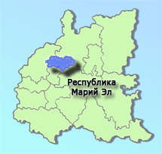
МИНЕРАЛЬНО-СЫРЬЕВАЯ БАЗА РЕСПУБЛИКИ МАРИЙ ЭЛ
На территории Республики Марий Эл :
14 месторождений твердых полезных ископаемых федерального значения по 3 видам сырья (стекольное и цементное сырьё, грязи лечебные)
77 месторождений общераспространенных твердых полезных ископаемых по 8 видам сырья, применяемого в основном для ведения строительных работ.
138 торфяных месторождений площадью более 10 га.
22 месторождения сапропеля площадью более 3 га
Разведаны 28 месторождений пресных подземных вод и 3 месторождения лечебных минеральных подземных вод - Кленовогорское, Сурокское и Сосновоборское.

Slide 9
СПАСИБО ЗА ВНИМАНИЕ!

